Slide 1
INTENSIVO VOCAL

Slide 2
MÓDULO 1
Técnica vocal, aplicada ao canto popular:
Apoio
Aquecimento
Ressonância
Articulação
Flexibilidade
Projeção
Extensão

Slide 3
MÓDULO 2
Universo da Música
Funcionalidade Melódica

Slide 4
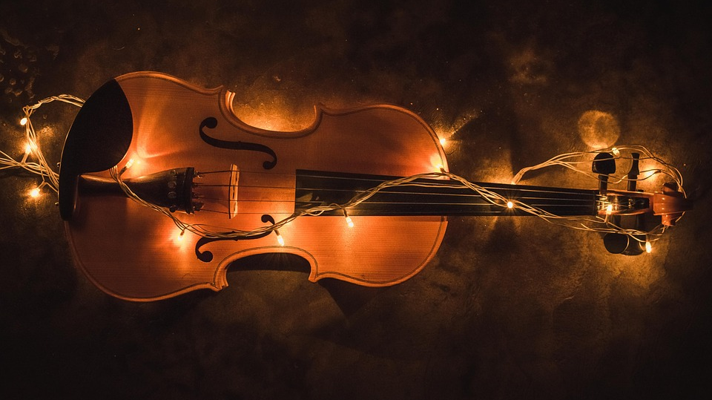
UNIVERSO DA MÚSICA
O O O O O O O O O O O O
Dó Dó# Ré Ré# Mi Fá Fá# Sol Sol# Lá Lá# Si

Slide 6
Sentido Musical Prático
(Como o nosso ouvido assimila essas informações)
Escala Cromática
Dó | Dó# Réb | Ré | Ré# Mib | Mi | Fá | Fá# Solb | Sol | Sol# Láb | Lá | Lá# Sib | Si
Escala Melódica Maior (vista, dentro da escala cromática)
Dó | Dó# Réb | Ré | Ré# Mib | Mi | Fá | Fá# Solb | Sol | Sol# Láb | Lá | Lá# Sib | Si

Slide 7
Quadro comparativo das tonalidades
Dó | Dó# Réb | Ré | Ré# Mib | Mi | Fá | Fá# Solb | Sol | Sol# Láb | Lá | Lá# Sib | Si
Dó# Réb | Ré | Ré# Mib | Mi | Fá | Fá# Solb | Sol | Sol# Láb | Lá | Lá# Sib | Si | Dó
Ré | Ré# Mib | Mi | Fá | Fá# Solb | Sol | Sol# Láb | Lá | Lá# Sib | Si | Dó | Dó# Réb
Ré# Mib | Mi | Fá | Fá# Solb | Sol | Sol# Láb | Lá | Lá# Sib | Si | Dó | Dó# Réb | Ré
Mi | Fá | Fá# Solb | Sol | Sol# Láb | Lá | Lá# Sib | Si | Dó | Dó# Réb | Ré | Ré# Mib
Fá | Fá# Solb | Sol | Sol# Láb | Lá | Lá# Sib | Si | Dó | Dó# Réb | Ré | Ré# Mib | Mi
Fá# Solb | Sol | Sol# Láb | Lá | Lá# Sib | Si | Dó | Dó# Réb | Ré | Ré# Mib | Mi | Fá
Sol | Sol# Láb | Lá | Lá# Sib | Si | Dó | Dó# Réb | Ré | Ré# Mib | Mi | Fá | Fá# Solb
Sol# Láb | Lá | Lá# Sib | Si | Dó | Dó# Réb | Ré | Ré# Mib | Mi | Fá | Fá# Solb | Sol
Lá | Lá# Sib | Si | Dó | Dó# Réb | Ré | Ré# Mib | Mi | Fá | Fá# Solb | Sol | Sol# Láb
Lá# Sib | Si | Dó | Dó# Réb | Ré | Ré# Mib | Mi | Fá | Fá# Solb | Sol | Sol# Láb | Lá
Si | Dó | Dó# Réb | Ré | Ré# Mib | Mi | Fá | Fá# Solb | Sol | Sol# Láb | Lá | Lá# Sib

Slide 8
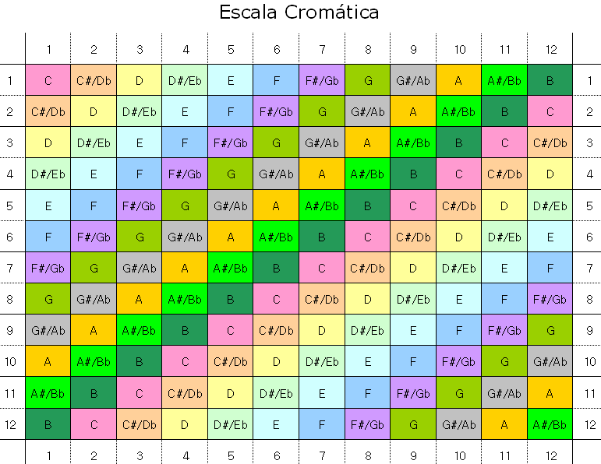

Slide 9
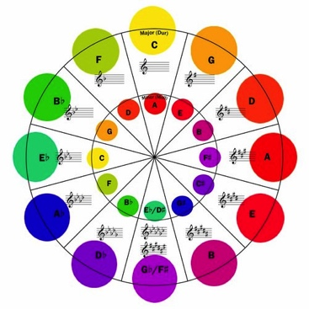

Slide 10
MELODIA
É uma combinação sucessiva de notas.
Como essa combinação/decodificação acontece?
SEQUÊNCIAS
ARPEJOS
SALTOS

Slide 11
Combinação / Decodificação:
Dó | Ré | Mi | Fá | Sol | Lá | Si
1 | 2 | 3 | 4 | 5 | 6 | 7
Sol | Lá | Si | Dó | Ré | Mi | Fá | Sol | Lá | Si | Do | Ré | Mi | Fá | Sol | Lá
-5 | -6 | -7 | 1 | 2 | 3 | 4 | 5 | 6 | 7 | 8 (1) | 9 (2) | 10 (3) | 11 (4) | 12 (5) | 13 (6)

Slide 12
Sequências
1 2 3, 1 2 3 4, 2 3 4 5
B) 8, 7 6 5 4 7 6 5 4 3
C) 5 6 5 4 3 3 4 3 2 1

Slide 13
Arpejos
1 3 5, 1 3 5 7, 3 5 7 9
B) 1 4 6 2 5 7 3 5 8
C) 8 6 4 2 7 5 3 1 6 4 2 -7

Slide 14
Saltos
1---5, 1---4, 1---6, 1---7
2---6, 3---8, 4---9, 1--5--9
C) 10---5, 8---1, ( 7 2 5 -5 1)

Slide 15
EXEMPLOS
Minha esperança até o fim…
Sobre toda terra, tu és o rei…
Então minh'alma canta a ti Senhor…
Não há um outro nome igual…
Quão grande é o meu Deus…
Levarei eu também minha cruz...
Eu te bendirei ó Senhor…
A começar em mim, quebra corações…
Que segurança, sou de Jesus…
Eu já desfruto, o gozo da luz...

Slide 16
Exercícios Práticos
Intervalos melódicos versus Intervalos cromáticos
Dó | Dó# Reb | Ré | Ré# Mib | Mi | Fá | Fá# Solb | Sol | Sol# Láb | Lá | Lá# Sib | Si
1 | (b2) | 2^{M} | (b3) | 3^{M} | 4^{J} | (b5) | 5^{J} | (#5) | 6^{M} | (b7) | 7^{M}
Dó |  | Ré |  | Mi | Fá |  | Sol |  | Lá |  | Si
1 |  | 2 |  | 3 | 4 |  | 5 |  | 6 |  | 7

Slide 17
Exercícios Práticos
2. Sequências melódicas versus sequências cromáticas
Dó | Dó# Reb | Ré | Ré# Mib | Mi | Fá | Fá# Solb | Sol | Sol# Láb | Lá | Lá# Sib | Si
1 | (b2) | 2^{M} | (b3) | 3^{M} | 4^{J} | (b5) | 5^{J} | (#5) | 6^{M} | (b7) | 7^{M}
Dó |  | Ré |  | Mi | Fá |  | Sol |  | Lá |  | Si
1 |  | 2 |  | 3 | 4 |  | 5 |  | 6 |  | 7

Slide 18
Exercícios Práticos
3. Arpejos naturais versus arpejos diminutas e dissonantes
Dó | Dó# Reb | Ré | Ré# Mib | Mi | Fá | Fá# Solb | Sol | Sol# Láb | Lá | Lá# Sib | Si
1 | (b2) | 2^{M} | (b3) | 3^{M} | 4^{J} | (b5) | 5^{J} | (#5) | 6^{M} | (b7) | 7^{M}
Dó |  | Ré |  | Mi | Fá |  | Sol |  | Lá |  | Si
1 |  | 2 |  | 3 | 4 |  | 5 |  | 6 |  | 7

Slide 19
Exercícios Práticos
Selecione cinco músicas bem conhecidas e identifique/decodifique suas combinações melódicas.
Dó | Dó# Reb | Ré | Ré# Mib | Mi | Fá | Fá# Solb | Sol | Sol# Láb | Lá | Lá# Sib | Si
1 | (b2) | 2^{M} | (b3) | 3^{M} | 4^{J} | (b5) | 5^{J} | (#5) | 6^{M} | (b7) | 7^{M}
Dó | Ré | Mi | Fá | Sol | Lá | Si
1 | 2 | 3 | 4 | 5 | 6 | 7
Sol | Lá | Si | Dó | Ré | Mi | Fá | Sol | Lá | Si | Do | Ré | Mi | Fá | Sol | Lá
-5 | -6 | -7 | 1 | 2 | 3 | 4 | 5 | 6 | 7 | 8 (1) | 9 (2) | 10 (3) | 11 (4) | 12 (5) | 13 (6)

Slide 20
Exercícios Práticos
5. Cante suas música selecionadas, alterando em cada frase a nota alvo.
Dó | Dó# Reb | Ré | Ré# Mib | Mi | Fá | Fá# Solb | Sol | Sol# Láb | Lá | Lá# Sib | Si
1 | (b2) | 2^{M} | (b3) | 3^{M} | 4^{J} | (b5) | 5^{J} | (#5) | 6^{M} | (b7) | 7^{M}
Dó | Ré | Mi | Fá | Sol | Lá | Si
1 | 2 | 3 | 4 | 5 | 6 | 7
Sol | Lá | Si | Dó | Ré | Mi | Fá | Sol | Lá | Si | Do | Ré | Mi | Fá | Sol | Lá
-5 | -6 | -7 | 1 | 2 | 3 | 4 | 5 | 6 | 7 | 8 (1) | 9 (2) | 10 (3) | 11 (4) | 12 (5) | 13 (6)

Slide 21
Principais Escalas
Pratique suas músicas favoritas, criando frases com a escala:
CROMÁTICA
Dó | Dó# Reb | Ré | Ré# Mib | Mi | Fá | Fá# Solb | Sol | Sol# Láb | Lá | Lá# Sib | Si
1 | (b2) | 2^{M} | (b3) | 3 | 4^{J} | (b5) (#4) | 5^{J} | (#5) | 6^{M} | (b7) | 7^{M}

Slide 22
Principais Escalas
Pratique trechos de músicas conhecidas, criando frases com a escala:
MELÓDICA (Maior)
Dó | Do# Reb | Ré | Ré# Mib | Mi | Fá | Fá# Solb | Sol | Sol# Láb | Lá | Lá# Sib | Si
1 | (b2) | 2^{M} | (b3) | 3^{M} | 4^{J} | (b5) | 5^{J} | (#5) | 6^{M} | (b7) | 7^{M}

Slide 23
Principais Escalas
Pratique trechos de músicas conhecidas, criando frases com a escala:
MELÓDICA (Menor Natural)
Dó | Do# Reb | Ré | Mib | Mi | Fá | Fá# Solb | Sol | Láb | Lá | Lá# Sib | Si
1 | (b2) | 2^{M} | (b3) | 3^{M} | 4^{J} | (b5) | 5^{J} | (b6) | 6^{M} | (b7) | 7^{M}

Slide 24
Principais Escalas
Pratique trechos de músicas conhecidas, criando frases com a escala:
MELÓDICA (Menor Harmônica)
Dó | Do# Reb | Ré | Mib | Mi | Fá | Fá# Solb | Sol | Láb | Lá | Lá# Sib | Si
1 | (b2) | 2^{M} | (b3) | 3^{M} | 4^{J} | (b5) | 5^{J} | (b6) | 6^{M} | (b7) | 7^{M}

Slide 25
Principais Escalas
Pratique trechos de músicas conhecidas, criando frases com a escala:
MELÓDICA (Menor Melódica)
Dó | Do# Reb | Ré | Mib | Mi | Fá | Fá# Solb | Sol | Láb | Lá | Lá# Sib | Si
1 | (b2) | 2^{M} | (b3) | 3^{M} | 4^{J} | (b5) | 5^{J} | (b6) | 6^{M} | (b7) | 7^{M}

Slide 26
Principais Escalas
Crie frases e variações na sua interpretação com a escala:
PENTATÔNICA
Dó | Do# Reb | Ré | Ré# Mib | Mi | Fá | Fá# Solb | Sol | Sol# Láb | Lá | Lá# Sib | Si
1 | (b2) | 2^{M} | (b3) | 3^{M} | 4^{J} | (b5) | 5^{J} | (#5) | 6^{M} | (b7) | 7^{M}

Slide 27
Principais Escalas
Pratique música conhecidas, criando frases com a:
PENTATÔNICA BLUES
Dó | Do# Reb | Ré | Ré# Mib | Mi | Fá | Fá# Solb | Sol | Sol# Láb | Lá | Lá# Sib | Si
1 | (b2) | 2^{M} | (b3) | 3^{M} | 4^{J} | (b5) blue note | 5^{J} | (#5) | 6^{M} | (b7) | 7^{M}

Slide 28
Principais Escalas
Pratique músicas conhecidas e divirta-se utilizando a escala:
ÁRABE
Dó | Do# Reb | Ré | Ré# Mib | Mi | Fá | Fá# Solb | Sol | Sol# Láb | Lá | Lá# Sib | Si
1 | (b2) | 2^{M} | (b3) | 3^{M} | 4^{J} | (b5) | 5^{J} | (#5) | 6^{M} | (b7) | 7^{M}

Slide 29
MÓDULO 3
Harmonia funcional aplicada ao canto
Arranjos Vocais

Slide 30
CAMPO HARMÔNICO
Dó | Dó# Reb | Ré | Ré# Mib | Mi | Fá | Fá# Solb | Sol | Sol# Láb | Lá | Lá# Sib | Si
1 | (b2) | 2^{M} | (b3) | 3^{M} | 4^{J} | (b5) | 5^{J} | (#5) | 6^{M} | (b7) | 7^{M}
Dó |  | Ré |  | Mi | Fá |  | Sol |  | Lá |  | Si
1 |  | 2 |  | 3 | 4 |  | 5 |  | 6 |  | 7
TRIADE | C | Dm | Em | F | G | Am | B⁰
TETRACORD | C^{7maj} | Dm⁷ | Em⁷ | F^{7maj} | G⁷ | Am⁷ | B^{dim7}

Slide 31
CAMPO HARMÔNICO
Dó |  | Ré |  | Mi | Fá |  | Sol |  | Lá |  | Si
1 |  | 2 |  | 3 | 4 |  | 5 |  | 6 |  | 7
C | Dm | Em | F | G | Am | B⁰
dó mi sol | ré fá lá | mi sol si | fá lá dó | sol si ré | lá dó mi | si ré fá
C^{7maj} | Dm⁷ | Em⁷ | F^{7maj} | G⁷ | Am⁷ | B^{dim7}
dó mi sol si | ré fá lá dó | mi sol si ré | fá lá dó mi | sol si ré fá | lá dó mi sol | si ré fá lá

Slide 32
INVERSÕES HARMÔNICAS
Dó |  | Ré |  | Mi | Fá |  | Sol |  | Lá |  | Si
1 |  | 2 |  | 3 | 4 |  | 5 |  | 6 |  | 7
C | Dm | Em | F | G | Am | B⁰
dó mi sol | ré fá lá | mi sol si | fá lá dó | sol si ré | lá dó mi | si ré fá
mi sol dó | fá lá ré | sol si mi | lá dó fá | si ré sol | dó mi lá | ré fá si
sol dó mi | lá ré fá | si mi sol | dó fá lá | ré sol si | mi lá dó | fá si ré

Slide 33
INVERSÕES HARMÔNICAS
Do |  | Ré |  | Mi | Fá |  | Sol |  | Lá |  | Si
1 |  | 2 |  | 3 | 4 |  | 5 |  | 6 |  | 7
C^{7maj} | Dm⁷ | Em⁷ | F^{7maj} | G⁷ | Am⁷ | B^{dim7}
dó mi sol si | ré fá lá dó | mi sol si ré | fá lá dó mi | sol si ré fá | lá dó mi sol | si ré fá lá
mi sol si dó | fá lá dó ré | sol si ré mi | lá dó mi fá | si ré fá sol | dó mi sol lá | ré fá lá si
sol si dó mi | lá dó ré fá | si ré mi sol | dó mi fá lá | ré fá sol si | mi sol lá dó | fá lá si ré

Slide 34
CONDUÇÃO DE VOZES
Do |  | Ré |  | Mi | Fá |  | Sol |  | Lá |  | Si
1 |  | 2 |  | 3 | 4 |  | 5 |  | 6 |  | 7
C^{7maj} | Dm⁷ | Em⁷ | F^{7maj} | G⁷ | Am⁷ | B^{dim7}
dó mi sol si | ré fá lá do | mi sol si ré | fá lá dó mi | sol si ré fá | lá do mi sol | si ré fá lá
Imaginemos a seguinte cadência harmônica:
C^{7maj} Em⁷ F^{7maj} Am⁷
Condução de voz significa: optar sempre pela inversão mais próxima.
Em harmonias vocais, devemos sempre evitar os saltos.

Slide 35
HARMONIZANDO
C^{7maj} | Dm⁷ | Em⁷ | F^{7maj} | G⁷ | Am⁷ | B^{dim7}
dó mi sol si | ré fá lá dó | mi sol si ré | fá lá dó mi | sol si ré fá | lá dó mi sol | si ré fá lá
1 | C^{7maj} | Am⁷ | G⁷ | Dm⁷
2 | F^{7maj} | Em⁷ | Dm⁷ | Am⁷
3 | C | G | F | C
4 | C/E | F | G | Am
5 | Dm⁷ | B^{dim7} | Em⁷ | F^{7maj}

Slide 36
HARMONIA VOCAL PEDAL
Um exemplo simples:
C | C⁷ | F | Fm | C | C^{dim} | Dm⁷ | F | C
Dó Mi Sol Dó | Dó Mi Sol Sib | Fá Dó Fá Lá | Fá Dó Fá Láb | Dó Dó Mi Sol | Dó Dó Mib Solb | Ré Dó Ré Fá | Fá Dó Fá Lá | Dó Dó Mi Sol

Slide 37
HARMONIA VOCAL PEDAL
Exemplo muito complicado?
C⁹ | Bb^{9/6} | Am^{7/4} | Ab^{maj7(b5)} | G^{sus4} | F^{6/9}
? ? ? ? | ? ? ? ? | ? ? ? ? | ? ? ? ? | ? ? ? ? | ? ? ? ?

Slide 38
HARMONIA VOCAL PEDAL
Nem tudo na música é realmente complexo!
C⁹ | Bb^{9/6} | Am^{7/4} | Ab^{maj7(b5)} | G^{sus4} | F^{6/9}
Dó Dó Ré Sol | Sib Dó Ré Sol | Lá Dó Ré Sol | Láb Dó Ré Sol | Sol Dó Ré Sol | Fá Dó Ré Sol

Slide 39
MÓDULO
Bonus
Ornamentos Vocais

Slide 40
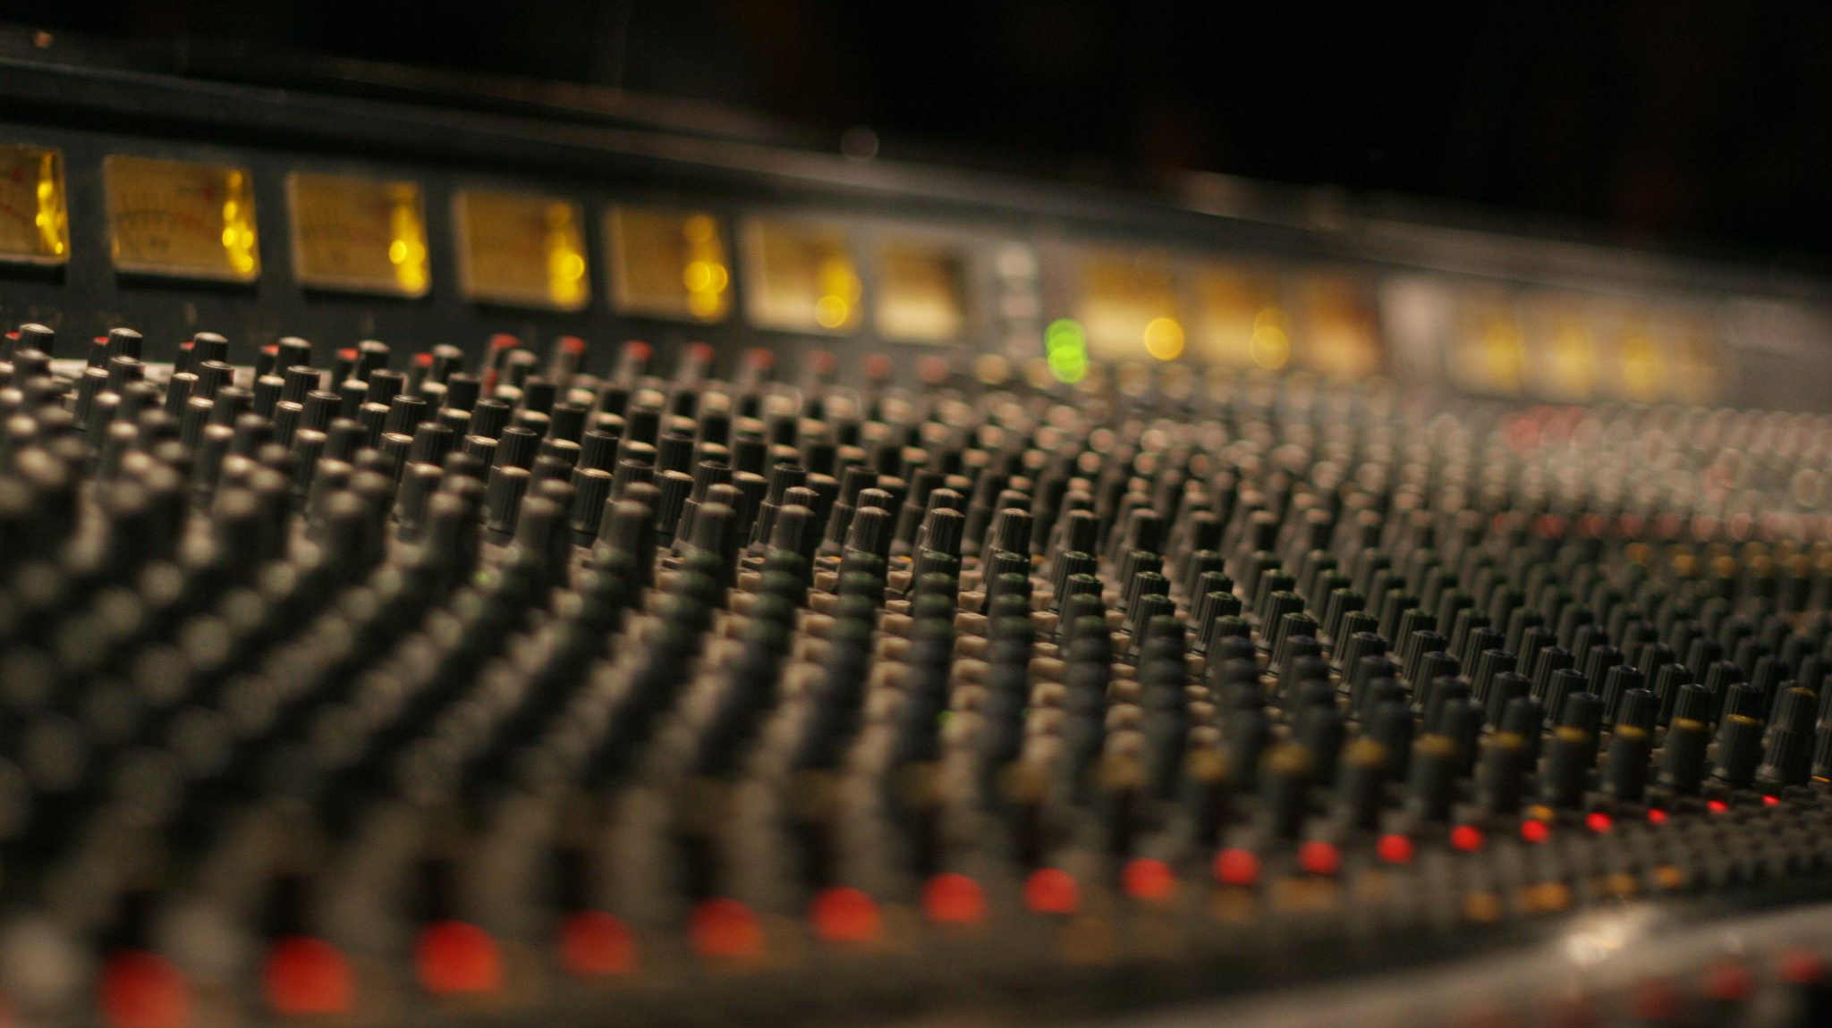
Ornamentos Vocais
Diferentes Timbres
Diferentes Ressonâncias
Equalização e Compressão
Vibrato
Bend
Glissando
Mordente
Apogiatura
Grupetto
Melisma
Yodel
Drive
Sobreposições Harmônicas

